Slide 1
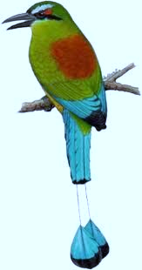
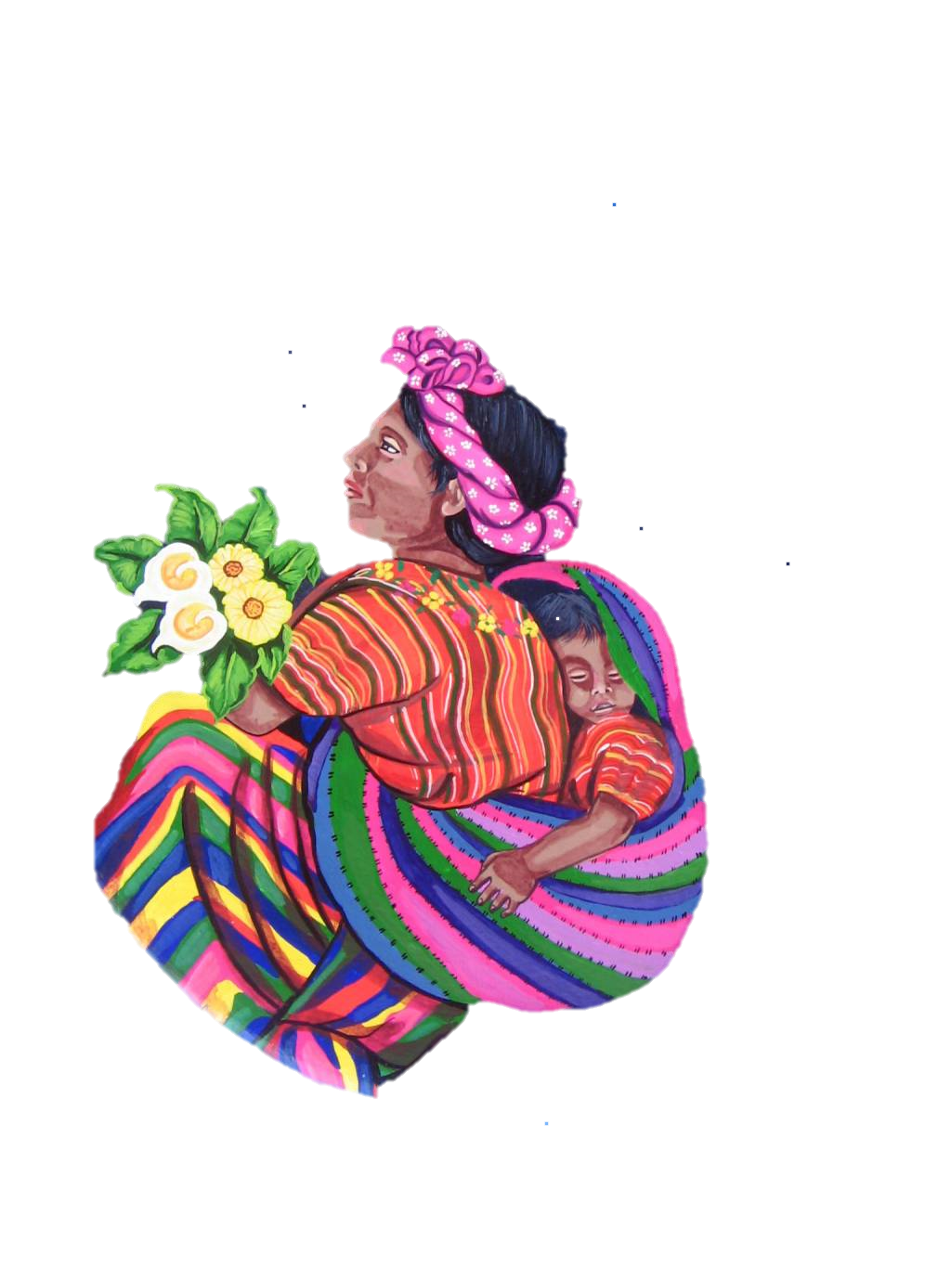

Slide 2
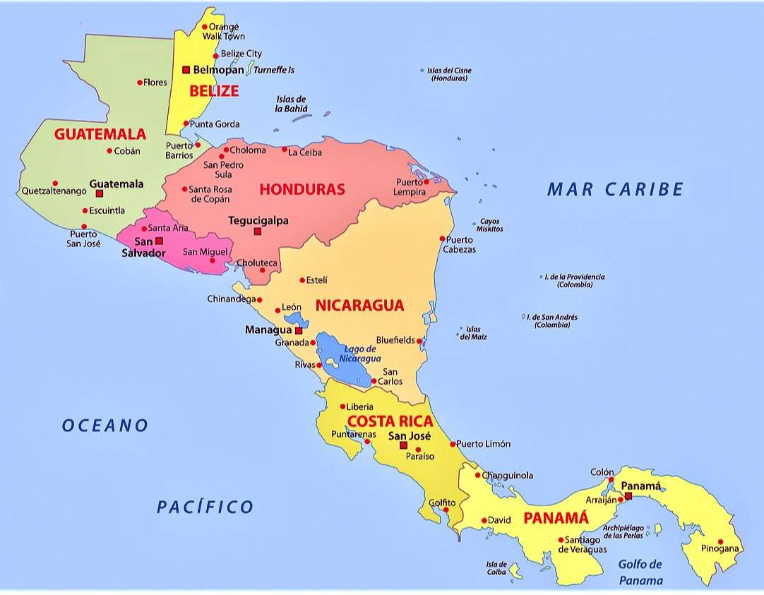
¿Dónde está ubicado El Salvador?

Slide 3
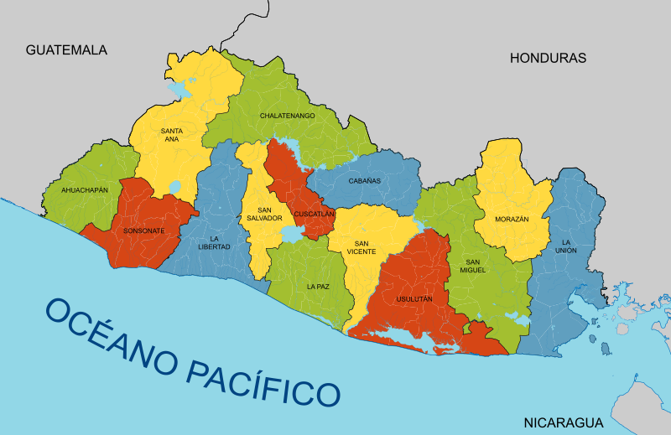
El Salvador está dividido en catorce departamentos

Slide 4
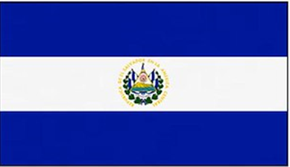
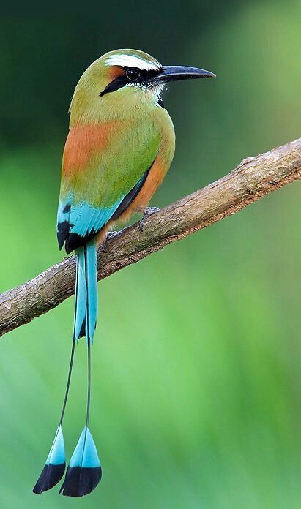
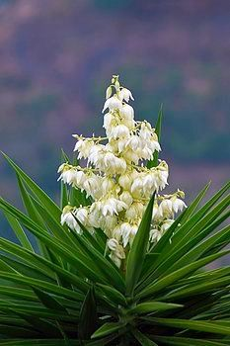
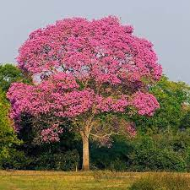
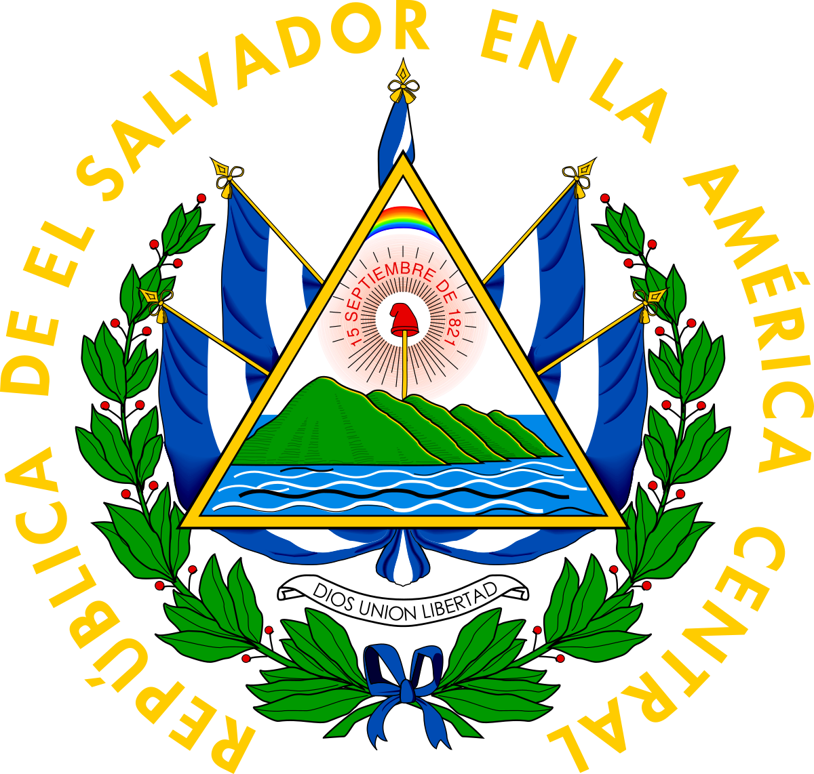
Símbolos patrios de El Salvador
La bandera
La flor de Izote
El
Maquilíshuat
El Torogoz
El escudo

Slide 5
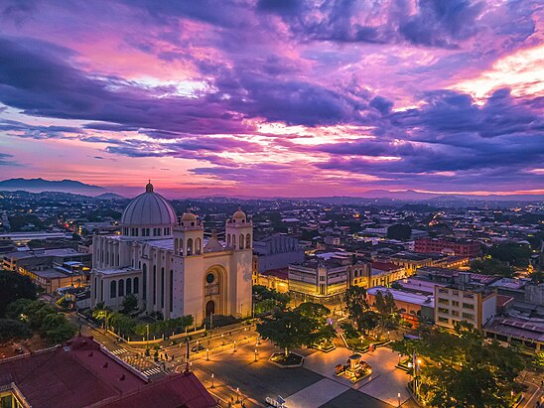
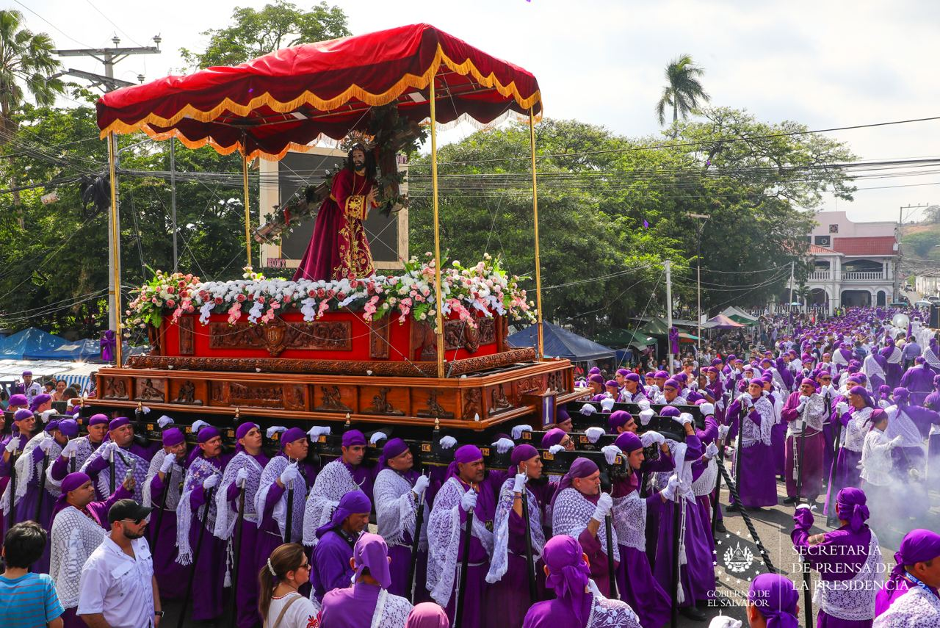
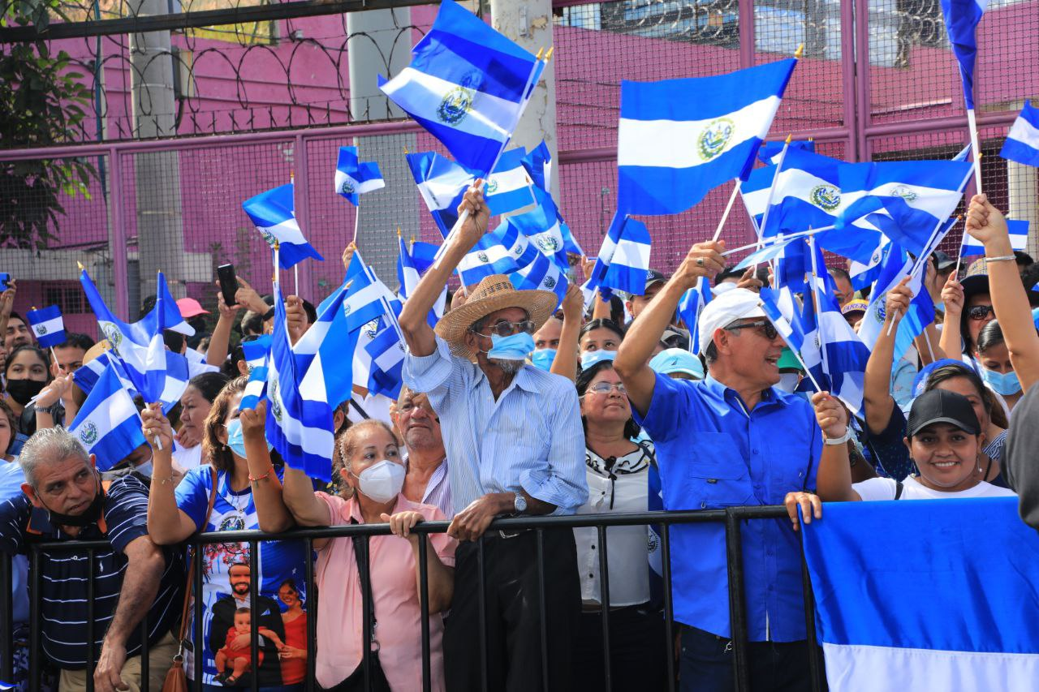
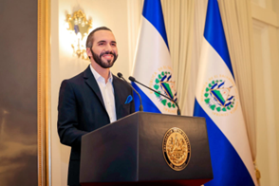
Información general de El Salvador
1. Su nombre oficial es República de El Salvador
2. La capital de El Salvador es San Salvador
3. El Salvador tiene una extensión territorial de 21,041 km²
4. Los salvadoreños hablan el idioma Español
5. La principal religión del país es el catolicismo romano
6. Los salvadoreños celebran el 15 de septiembre como día de la independencia.
7. El presidente actual se llama Nayib Bukele.

Slide 6
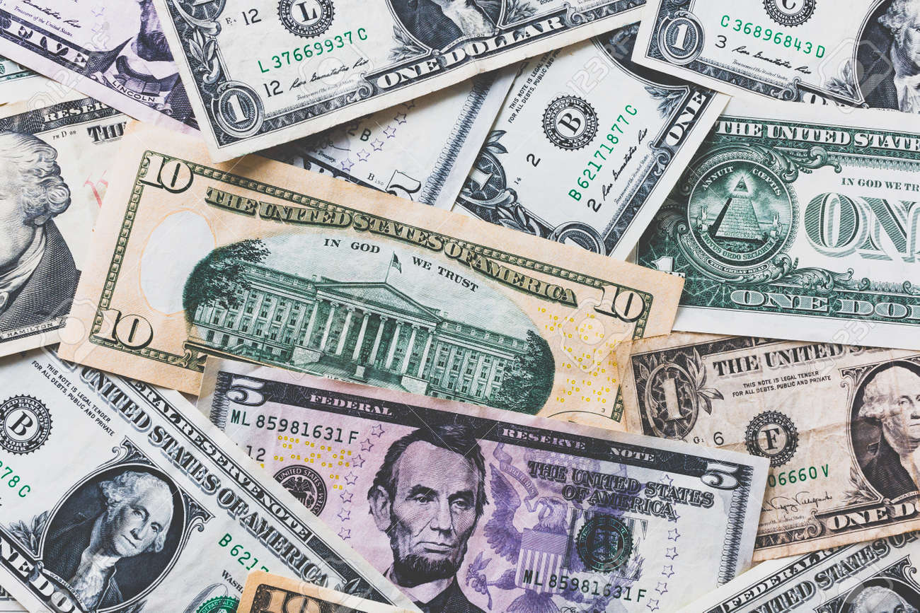
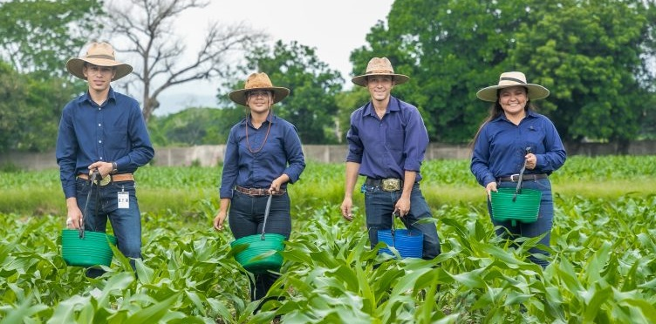
Información general de El Salvador
8. El Salvador tiene una población de 6,345,000 habitantes.
9. Los salvadoreños usan el dólar estadounidense como moneda
10. Las actividades económicas del país son el comercio, servicios y la agricultura.

